Slide 1
Твёрдый согласный звук [ш] Буква ш
1 – класс
МОУ «СОШ с. Ивантеевка»
Коррекционный класс 8 – вида
2014 год

Slide 2
«Обучение чтению в специальных коррекционных классах» 1 класс
Автор-составитель Л.В. Рудченко
Урок 56
Волгоград. Издательство «Учитель»

Slide 3
Цели:
развивать умение соотносить звук [ш] с буквой Ш ш;
развивать фонематический слух, технику чтения;
расширять словарный запас, кругозор учащихся.

Slide 4
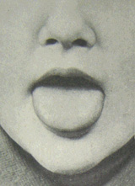
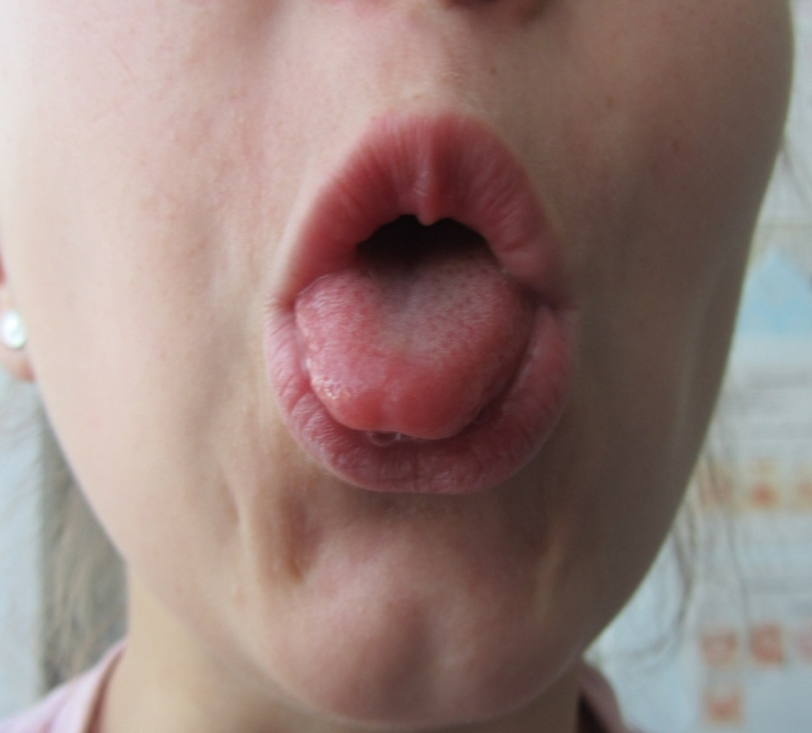
Ход урока
I Артикуляционная гимнастика. 1. Упражнение для языка. Откройте рот, широкий язык положен на нижнюю губу. Чередуйте с узким языком.

Slide 5
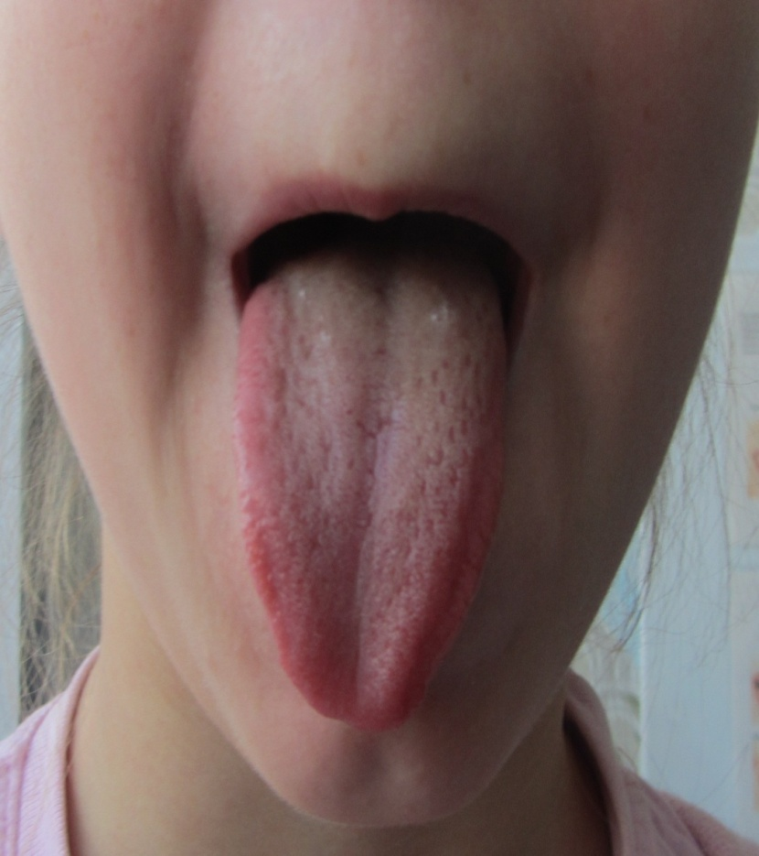
«Качели» Откройте рот. Движения языка изо рта в глубь рта.

Slide 6
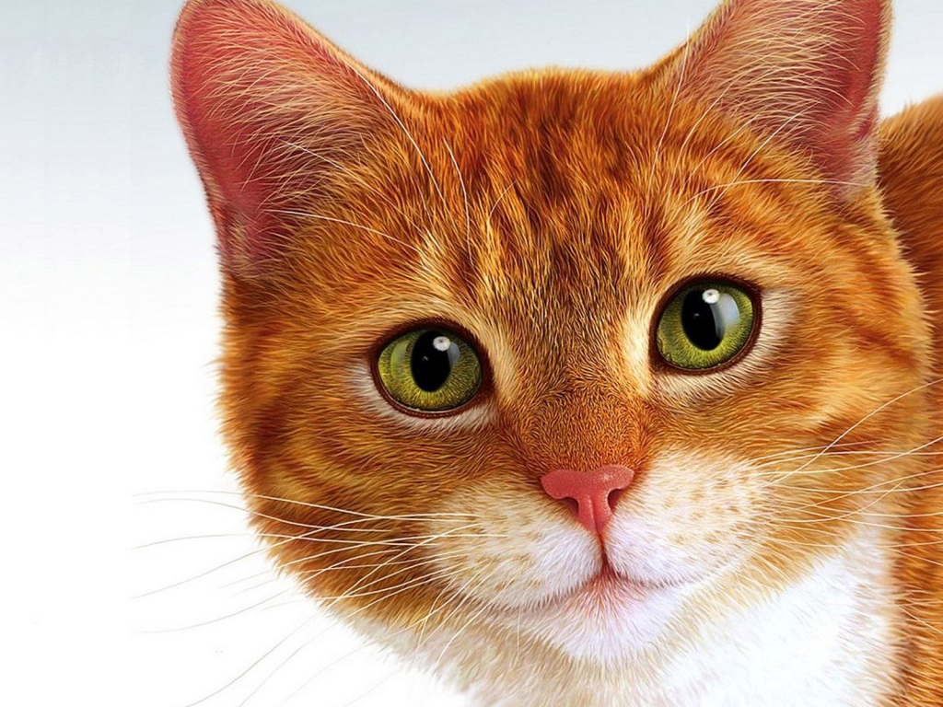
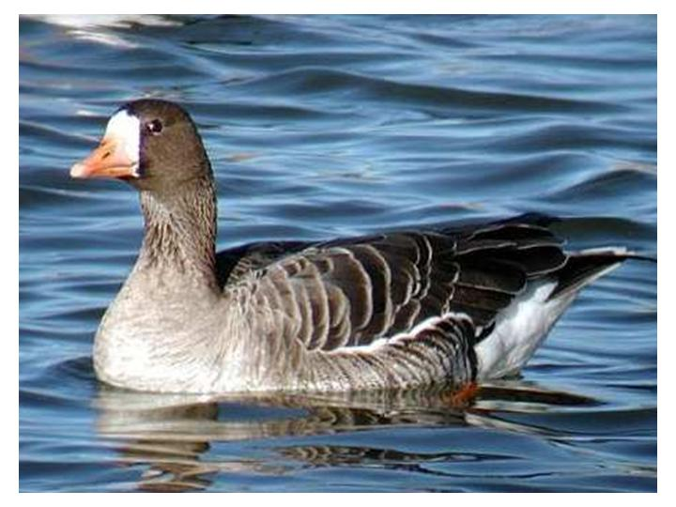
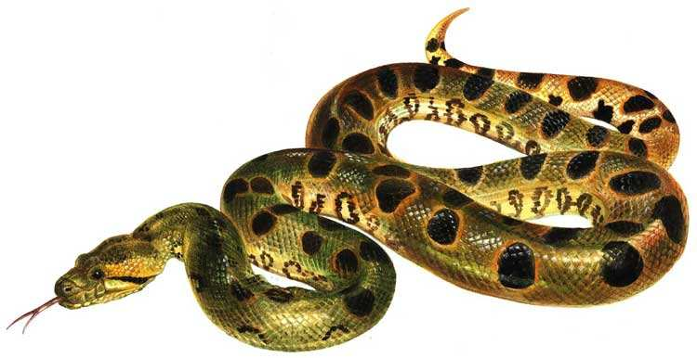
II. Выделение звука [ш]
На доске картинки: кошка, гусь, змея.

Slide 7
Логопед: - Посмотрите, кто нарисован на первой картинке. Покажите, как шипит кошка?
Дети: - (Ш-ш-ш!)
Логопед: - Посмотрите на вторую картинку. Покажите, как шипит гусь?
Дети: - (Ш-ш-ш!)
Логопед: Посмотрите на третью картинку. Кто нарисован? Покажите, как шипит змея?
Дети: - (Ш-ш-ш!)
Логопед: - Какой звук мы слышим в шипении кошки, гуся и змеи?
Дети: - Это звук [ш].
Логопед: - Какой это звук?
Дети: - Согласный, твёрдый.
Логопед: - Приложите ладонь к горлу. Произнесите звук [ш]. Дрожит горло или нет?
Дети: - Горло не дрожит. Это глухой звук.

Slide 8
Игра «Хлопочки»
Над шитьём швея склонилась,
Шаль с её плеча спустилась,
Взмах иглы и снова-взмах,
Шёлк шуршит в её руках.
Дети хлопают в ладоши, когда слышат звук [ш] в слове.

Slide 9
III. Знакомство с буквой Ш ш.
Звук [ш] обозначается буквой Ш. (демонстрируются буквы из разрезной азбуки). На что похожа буква Ш?
Посмотри на букву Ш-
Буква очень хороша,
Потому что из неё
Можно сделать Е и Ё.
(А. Шибаев)

Slide 10
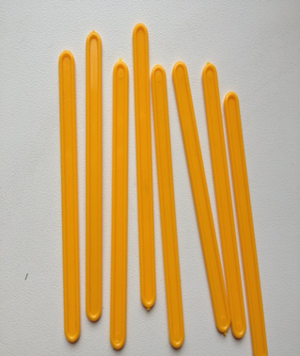
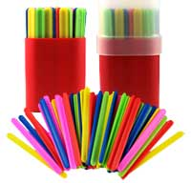
Сконструируйте из палочек большую и маленькую букву ш.
Три досочки в ряд стоят.
Одна лежит, всех сторожит,
Без них ни лист не шуршит,
Ни кот не шипит.

Slide 11
Логопед: - Из каких элементов состоит эта буква? Чем отличаются большая и маленькая буквы? Напечатайте в тетради большую и маленькую буквы Ш ш.
Игра: «Буква потерялась»
На доске слова:
Ми…а, Ма…а, Са…а, Па…а.
Логопед: - Какая буква потерялась?
- Почему эти слова написаны с большой буквы?
- Напечатайте эти слова в тетради.

Slide 12
IV. Отработка звука [ш] в слогах и словах
1. «Эхо».
Ши-ша-шу-шэ
Шо-шу-ша-шо
Ши-шэ-шо-ши
2. В медленном темпе проговорите цепочки слогов и слов.
Шо-шу-ша-шорох, шуба и душа.
Ша-шё-ши-шайба, шёпот, камыши.
Ше-ши-шу-шершень, шина, напишу.

Slide 13
Разучивание потешки.
Нашей Маше дали каши.
Маша кашу не доела,
Говорит, что надоела.
Маше каша надоела,
Маша кашу не доела?
Маша, кашу доедай,
Маме не надоедай.

Slide 14
Физкультминутка
Лучшие качели-
Гибкие лианы.
Это с колыбели
Знают обезьяны
Кто весь век качается,
Да-да-да!
Тот не огорчается
Никогда.

Slide 15
V. Работа по «Азбуке»
1. Звуко-буквенный анализ слов шкаф, карандаш.
2. Чтение хором слогов:
ша шо ше ши шу
3. Рассмотрите картинки в «Азбуке», назовите слова, в которых есть звук [ш].
4. Чтение слов в столбиках.
5. Чтение текста «цепочкой».
6. Чтение и анализ пословиц.
7. Игра «Соотнесите картинки и слова».
8. Чтение стихотворения.

Slide 16
VI. Обобщение изученного.
Послушайте внимательно стихотворение, найдите ошибки.
Что в лесу на букву Ш?
Что у нас в лесу на букву Ш?
Это шишка шлёпнулась шурша.
Шмель и шершень шумно шарят в кашке.
Шебуршат в шиповнике букашки.
Что ещё в лесу на букву Ш?
Шум и шорох возле шалаша.
Ну, а если полон рот морошки-
Широежки и шороконожки!
(М. Ясон)

Slide 17
Презентацию выполнила
Лисицина Елена Александровна
учитель-логопед
МОУ «СОШ с. Ивантеевка» Ивантеевского района Саратовской
области»
Коррекционный класс 8 – вида
Конспект занятия составлен по учебнику: Автор-составитель Л.В. Рудченко
2014 г.

